Slide 1

Основы JS
Лекция 46
Interface Events
Основы событий мыши

Slide 2
мы более детально рассмотрим события мыши и их свойства.
Сразу заметим: эти события бывают не только из-за мыши, но и эмулируются на других устройствах, в частности, на мобильных, для совместимости.

Slide 3
Типы событий мыши
mousedown/mouseup
Кнопка мыши нажата/отпущена над элементом.
mouseover/mouseout
Курсор мыши появляется над элементом и уходит с него.
mousemove
Каждое движение мыши над элементом генерирует это событие.
click
Вызывается при mousedown , а затем mouseup над одним и тем же элементом, если использовалась левая кнопка мыши.

Slide 4
dblclick Вызывается двойным кликом на элементе.
contextmenu Вызывается при попытке открытия контекстного меню, как правило, нажатием правой кнопки мыши. Но, заметим, это не совсем событие мыши, оно может вызываться и специальной клавишей клавиатуры.
…Есть также несколько иных типов событий, которые мы рассмотрим позже.

Slide 5
Порядок событий
Как вы можете видеть из приведённого выше списка, действие пользователя может вызвать несколько событий.
Например, клик мышью вначале вызывает mousedown, когда кнопка нажата, затем mouseup и click, когда она отпущена.
В случае, когда одно действие инициирует несколько событий, порядок их выполнения фиксирован. То есть обработчики событий вызываются в следующем порядке: mousedown → mouseup → click.

Slide 6
Кнопки мыши
События, связанные с кликом, всегда имеют свойство button, которое позволяет получить конкретную кнопку мыши.
Обычно мы не используем его для событий click и contextmenu, потому что первое происходит только при щелчке левой кнопкой мыши, а второе – только при щелчке правой кнопкой мыши.

Slide 7
С другой стороны, обработчикам mousedown и mouseup может потребоваться event.button, потому что эти события срабатывают на любую кнопку, таким образом button позволяет различать «нажатие правой кнопки» и «нажатие левой кнопки».

Slide 8
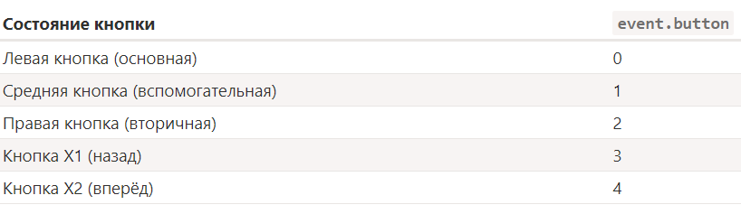
Возможными значениями event.button являются:

Slide 9
Большинство мышек имеют только левую и правую кнопку, поэтому возможные значения это 0 или 2. Сенсорные устройства также генерируют аналогичные события, когда кто-то нажимает на них.
Также есть свойство event.buttons, в котором все нажатые в данный момент кнопки представлены в виде целого числа, по одному биту на кнопку. На практике это свойство используется очень редко.

Slide 10
Модификаторы: shift, alt, ctrl и meta
Все события мыши включают в себя информацию о нажатых клавишах-модификаторах.
Свойства события:
shiftKey: Shift
altKey: Alt (или Opt для Mac)
ctrlKey: Ctrl
metaKey: Cmd для Mac
Они равны true, если во время события была нажата соответствующая клавиша.

Slide 11
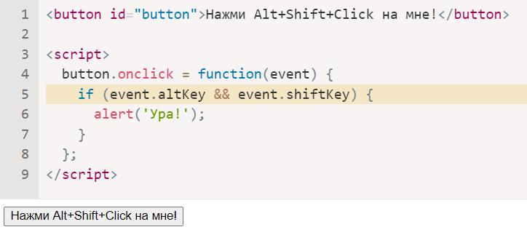
Например, кнопка внизу работает только при комбинации Alt+Shift+клик:

Slide 12
обычно на Mac используется клавиша Cmd вместо Ctrl
В Windows и Linux клавишами-модификаторами являются Alt, Shift и Ctrl. На Mac есть ещё одна: Cmd, которой соответствует свойство metaKey.
В большинстве приложений, когда в Windows/Linux используется Ctrl, на Mac используется Cmd.

Slide 13
То есть, когда пользователь Windows нажимает Ctrl+Enter и Ctrl+A, пользователь Mac нажимает Cmd+Enter или Cmd+A, и так далее.
Поэтому, если мы хотим поддерживать такие комбинации, как Ctrl+клик, то для Mac имеет смысл использовать Cmd+клик. Это удобней для пользователей Mac.

Slide 14
Даже если мы и хотели бы заставить людей на Mac использовать именно Ctrl+клик, это довольно сложно. Проблема в том, что левый клик в сочетании с Ctrl интерпретируется как правый клик на MacOS и генерирует событие contextmenu, а не click как на Windows/Linux.
Поэтому, если мы хотим, чтобы пользователям всех операционных систем было удобно, то вместе с ctrlKey нам нужно проверять metaKey.
Для JS-кода это означает, что мы должны проверить if (event.ctrlKey || event.metaKey).

Slide 15
Координаты: clientX/Y, pageX/Y
Все события мыши имеют координаты двух видов:
1. Относительно окна: clientX и clientY.
2. Относительно документа: pageX и pageY.

Slide 16
Относительные координаты документа pageX/Y отсчитываются от левого верхнего угла документа и не меняются при прокрутке страницы, в то время как clientX/Y отсчитываются от левого верхнего угла текущего окна. Когда страница прокручивается, они меняются.

Slide 17
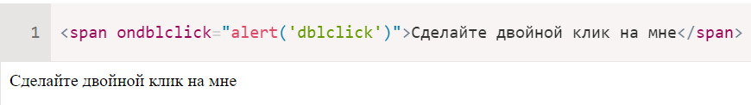
Отключаем выделение
Двойной клик мыши имеет побочный эффект, который может быть неудобен в некоторых интерфейсах: он выделяет текст.
Например, двойной клик на текст ниже выделяет его в дополнение к нашему обработчику:

Slide 18
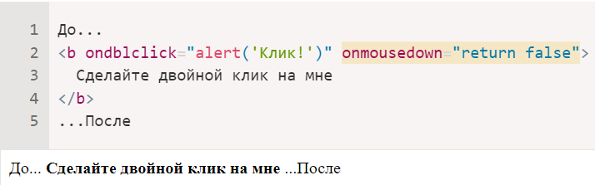
Если зажать левую кнопку мыши и, не отпуская кнопку, провести мышью, то также будет выделение, которое в интерфейсах может быть «не кстати».
В данном случае самым разумным будет отменить действие браузера по умолчанию при событии mousedown, это отменит оба этих выделения:

Slide 19
Теперь выделенный жирным элемент не выделяется при двойном клике, а также на нём нельзя начать выделение, зажав кнопку мыши.
Заметим, что текст внутри него по-прежнему можно выделить, если начать выделение не на самом тексте, а до него или после. Обычно это нормально воспринимается пользователями.

Slide 20
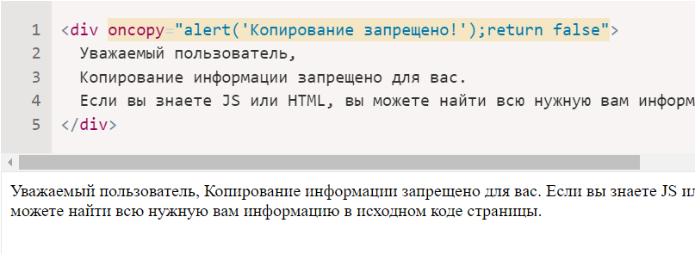
Предотвращение копирования
Если мы хотим отключить выделение для защиты содержимого страницы от копирования, то мы можем использовать другое событие: oncopy.

Slide 21
Если вы попытаетесь скопировать текст в <div>, у вас это не получится, потому что срабатывание события oncopy по умолчанию запрещено.
Конечно, пользователь имеет доступ к HTML-коду страницы и может взять текст оттуда, но не все знают, как это сделать.

Slide 22
https://github.com/schoolteacherMP/lecture_46_JS_Interface_Events_Mouse_event_basics/blob/main/tasks.md

